Slide 1
填 充

Slide 2
课前复习
1
2
3
4

Slide 3
课前复习
坐标系的组成
抬笔落笔的代码
原点、坐标轴、单位长度、象限
t.penup()
t.pendown()
goto的作用
去某个点的坐标

Slide 4
填充
1
2
3
4

Slide 5
填充
1.t.begin_fill():开始填充
2.t.end_fill():结束填充

Slide 6
填充和抬落笔对比
填充和我们的抬笔和落笔一样，
都是属于有开始和结束。
如果只写一部分的内容，那么程序就会报错。
t.begin_fill t.penup()
t.end_fill t.pendown()

Slide 7
海龟先生的能力
1
2
3
4

Slide 8
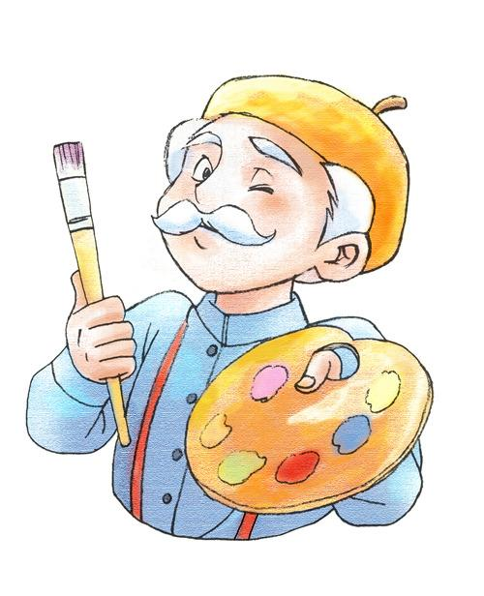
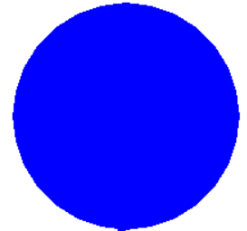
海龟先生的能力
目标图案
想一想？

Slide 9

海龟先生的能力
目标图案
想一想？

Slide 10
背景颜色
t.bgcolor(‘black’) 背景颜色

Slide 11

海龟先生的能力
目标图案
想一想？

Slide 12
总结
1
2
3
4

Slide 13
总结
笔记内容:
1.t.beigin_fill() 开始填充
2.t.end_fill() 结束填充
3t.bgcolor(‘black’) 背景颜色

